Slide 1

Top K Frequent Elements
Lënda: Dizajnimi dhe Analizimi i Algoritmeve
Prof. Dr. Sc. Ermira Daka
Punoi: Elma Redzepi
er242575418@ubt-uni.net
Prishtinë, 2025

Slide 2
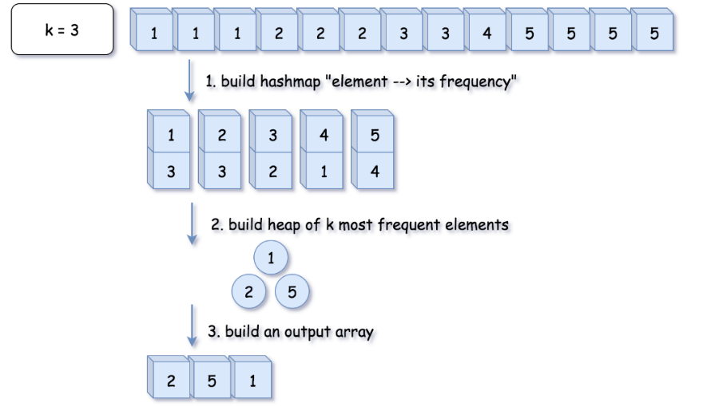
1. Hyrje
Në epokën e informacionit….
Ky punim shqyrton metodat më efikase për të gjetur K elementët më të shpeshtë, duke përfshirë:...
2. Top K Frequent Elements
Qëllimet kryesore të projektit janë:….
3. Dizajnimi dhe perzgjedhja e algoritmit – algoritmi i zgjedhur,
pseudokodi, justifikimii
Ky problem përdoret në shumë aplikacione praktike,
përfshirë:…
Si përdoret për të zgjidhur këtë problem? …

Slide 3
Metoda 1: Përdorimi i një "Hash Map" (O(N log N))
Pseudokodi për "Hash Map" (O(N log N))
FUNCTION TopKFrequentSorting(nums, k):
// Hap 1: Krijo një hartë për numërimin e frekuencave
frequency_map ← empty map
FOR each num IN nums:
IF num EXISTS in frequency_map THEN
frequency_map[num] ← frequency_map[num] + 1
ELSE
frequency_map[num] ← 1
// Hap 2: Konverto hartën në një listë çiftesh (numër, frekuencë)
frequency_list ← list of (num, frequency) from frequency_map
// Hap 3: Rendit listën sipas frekuencës në mënyrë zbritëse
SORT frequency_list BY frequency DESCENDING
// Hap 4: Merr k elementët e parë nga lista e renditur
result ← empty list
FOR i FROM 0 TO k-1:
APPEND frequency_list[i][0] TO result
RETURN result

Slide 4
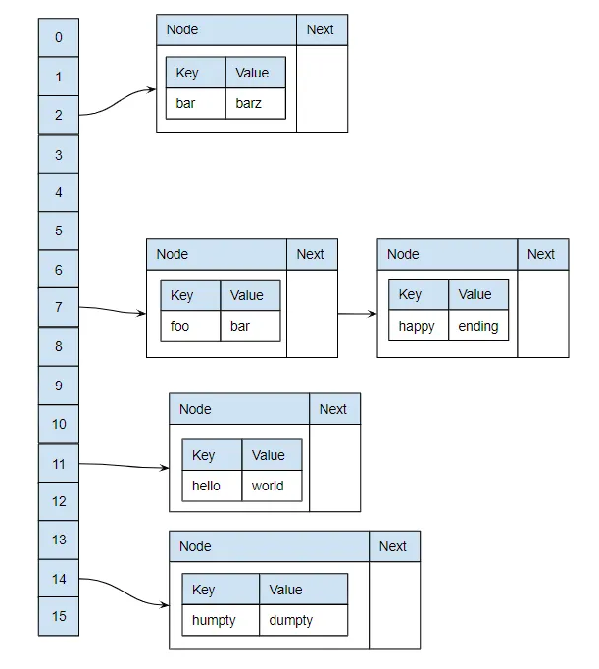
CFG (Control Flow Graph) – Hash-Map
Vizualimi se si bëhet për HashMap kemi linkun, ku do të shohim në mënyrë më të kjartë përdorimin e algoritmit HashMap: http://hashmap-visualization.vercel.app/
Krahasimi i HashMap me tipe të ndryshme të të dhënave (Integer vs. String)

Slide 5
Metoda 2: Përdorimi i një “Min-Heap" (O(N log K))
Pseudokodi për "Min-Heap" (O(N log K))
// Hap 1: Krijo një hartë për numërimin e frekuencave frequency_map ← empty map FOR each num IN nums: IF num EXISTS in frequency_map THEN frequency_map[num] ← frequency_map[num] + 1 ELSE frequency_map[num] ← 1 // Hap 2: Përdor një Min-Heap për të ruajtur K elementët më të shpeshtë min_heap ← empty min heap FOR each (num, frequency) IN frequency_map: | INSERT (frequency, num) INTO min_heap IF SIZE of min_heap > k THEN REMOVE min element from min_heap // Hap 3: Nxjerr të gjithë elementët nga heap-i dhe i vendos në listën e rezultatit result ← empty list WHILE min_heap is NOT empty: APPEND EXTRACT_MIN(min_heap)[1] TO result RETURN result

Slide 6
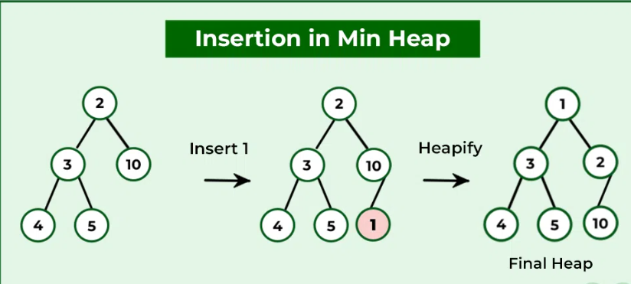
CFG (Control Flow Graph) – Min-Heap
Vizualimi se si bëhet për Min-Heap kemi linkun, ku do të shohim në mënyrë më të kjartë përdorimin e algoritmit Min-Heap: https://www.cs.usfca.edu/~galles/visualization/Heap.html
Krahasimi i Min-Heap me tipe të ndryshme të të dhënave (Integer vs. String)

Slide 7
Metoda 3: Përdorimi i një “Bucket-Sort" (O(N))
Pseudokodi për "Bucket Sort" (O(N))
FUNCTION TopKFrequentBucketSort(nums, k): // Hap 1: Krijo një hartë për numërimin e frekuencave frequency_map ← empty map FOR each num IN nums: IF num EXISTS in frequency_map THEN frequency_map[num] ← frequency_map[num] + 1 ELSE frequency_map[num] ← 1 // Hap 2: Gjej frekuencën maksimale për të krijuar "bucket"-at max_frequency ← MAXIMUM value among all frequency_map values // Hap 3: Krijo një listë me bucket-e; çdo bucket korrespondon me një frekuencë buckets ← list of (max_frequency + 1) empty lists | // Hap 4: Vendos secilin numër në bucket-in përkatës sipas frekuencës së tij FOR each (num, frequency) IN frequency_map: APPEND num TO buckets[frequency] // Hap 5: Fillimisht nga bucket me frekuencën më të madhe, grumbullo numrat derisa të mblidhen k elemente result ← empty list FOR freq FROM max_frequency DOWN TO 1: FOR each num IN buckets[freq]: APPEND num TO result IF LENGTH(result) EQUALS k THEN RETURN result RETURN result

Slide 8
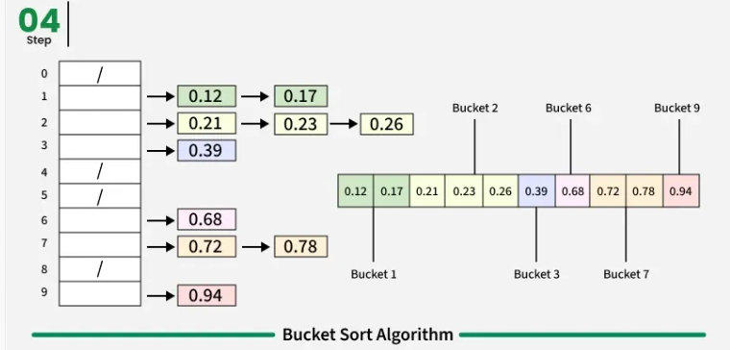
CFG (Control Flow Graph) – Bucket-Sort
Vizualimi se si bëhet për Bucket-Sort kemi linkun, ku do të shohim në mënyrë më të kjartë përdorimin e algoritmit Bucket-Sort: https://www.cs.usfca.edu/~galles/visualization/BucketSort.html
Krahasimi i Bucket-Sort me tipe të ndryshme të të dhënave (Integer vs. String)

Slide 9
Metoda 4: Përdorimi i një “Priority Queue" (O(N log K))
Pseudokodi për “Priority Queue” O (N (log K))
FUNCTION TopKFrequentBucketPriorityQueue(nums, k): // Hap 1: Ndërto një hartë për të numëruar frekuencën e secilit element frequency_map ← empty map FOR each num IN nums: IF num EXISTS in frequency_map THEN frequency_map[num] ← frequency_map[num] + 1 ELSE frequency_map[num] ← 1 // Hap 2: Gjej frekuencën maksimale max_frequency ← MAXIMUM value among all frequency_map values // Hap 3: Krijo një listë me "bucket"-e buckets ← list of (max_frequency + 1) empty lists | // Hap 4: Vendos secilin numër në bucket-in përkatës sipas frekuencës FOR each (num, frequency) IN frequency_map: APPEND num TO buckets[frequency] // Hap 5: Përdor një Priority Queue për të nxjerrë elementët më të shpeshtë pq ← empty max-heap (priority queue FOR freq FROM max_frequency DOWN TO 1: FOR each num IN buckets[freq]: PUSH (freq, num) TO pq (priority = -freq për max-heap) // Hap 6: Merr K elementët më të shpeshtë nga Priority Queue result ← empty list FOR i FROM 1 TO k: POP element FROM pq AND APPEND TO result RETURN result

Slide 10
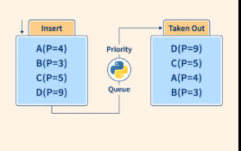
CFG (Control Flow Graph) – Priority Queue
Vizualimi se si bëhet për Priority-Queue kemi linkun, ku do të shohim në mënyrë më të kjartë përdorimin e algoritmit Priority-Queue: https://priority-queue-visualizer.vercel.app/
Krahasimi i Priority-Queue me tipe të ndryshme të të dhënave (Integer vs. String)

Slide 11
5. Analiza e kompleksitetit kohor/hapësinor, dizajni i rafinuar
Hash Map (O (N log N))
Analiza Kompleksitetit
Analiza Hapësirës
Min-Heap (O (N log K))
Analiza Kompleksitetit
Analiza Hapësirës
Bucket Sort (O(N))
Analiza Kompleksitetit
Analiza Hapësirës
Priority Queue (O (N log N))
Analiza Kohore
Analiza Hapësirës
Krahasimi metodave: - HashMap – Min-Heap – Bucket-Sort dhe Priority Queue

Slide 12
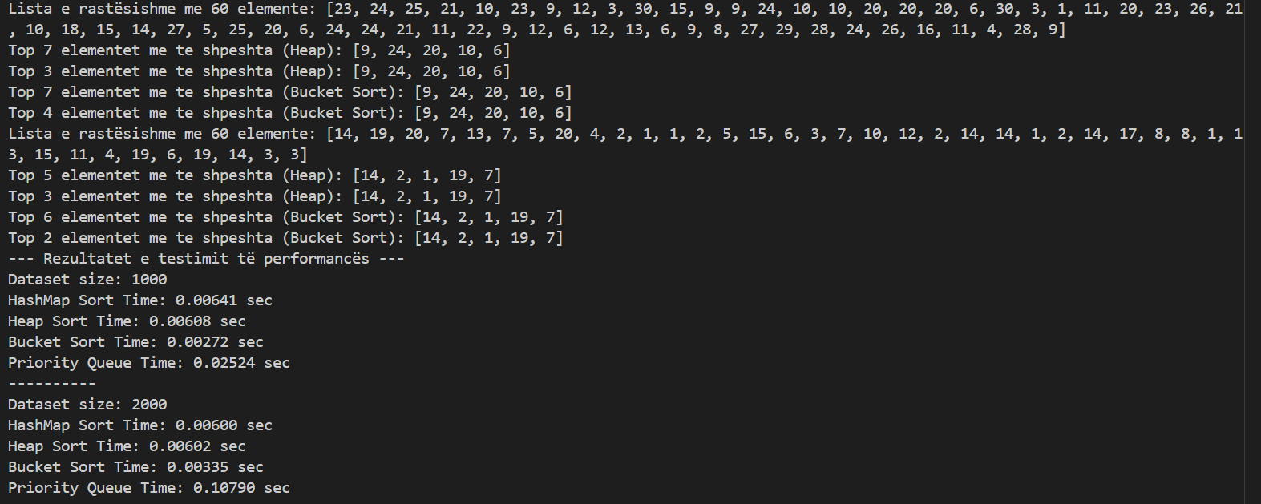
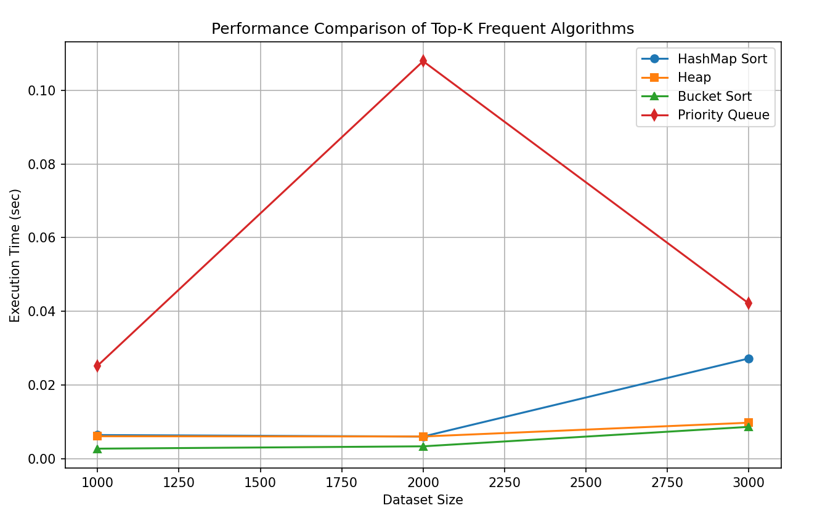
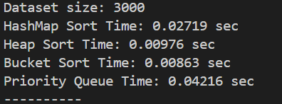
6. Analizimi i Kodit – dhe shfaqja ne terminal

Slide 13
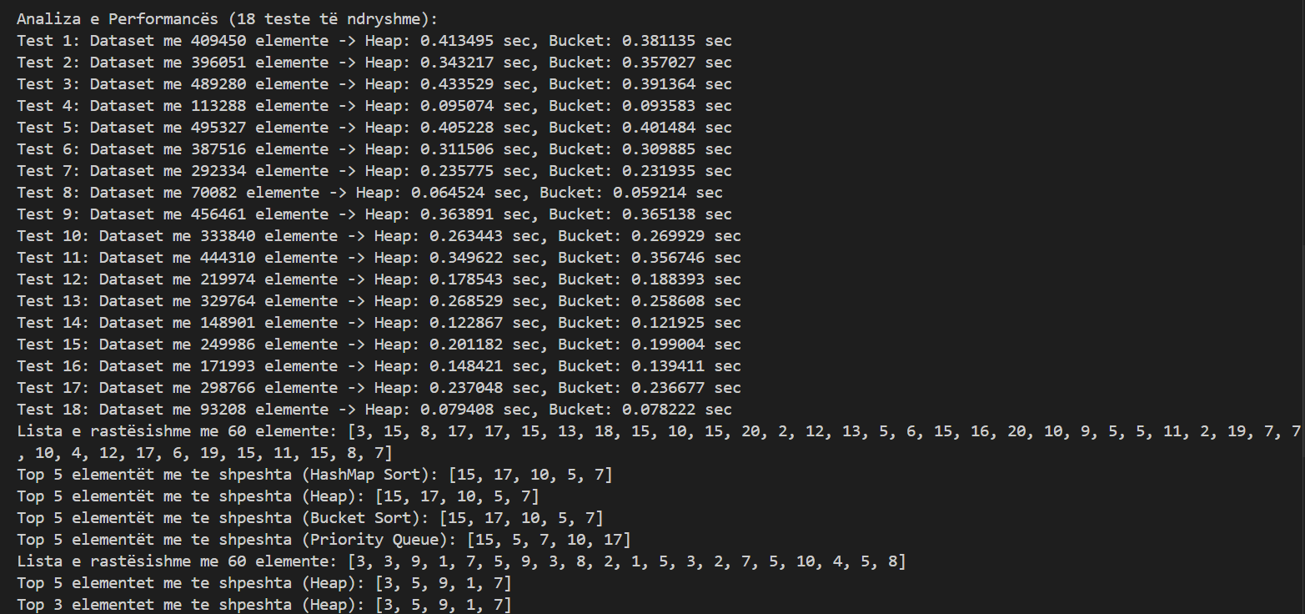

Slide 14
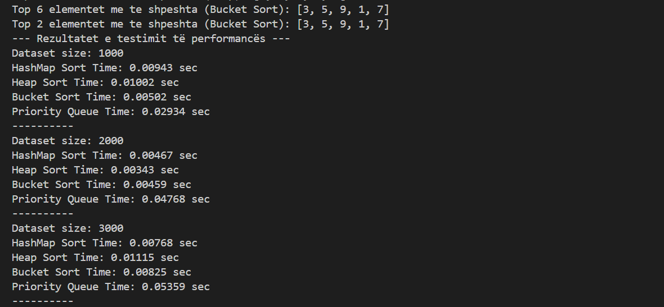
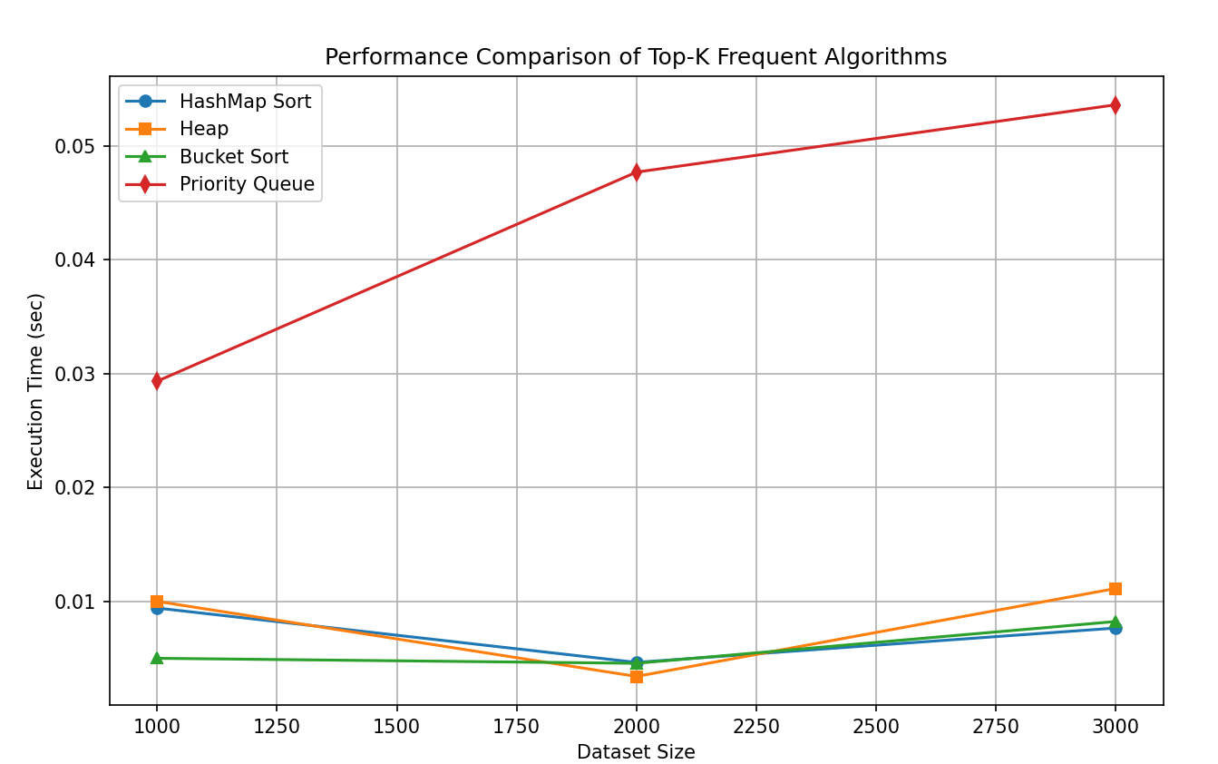

Slide 15
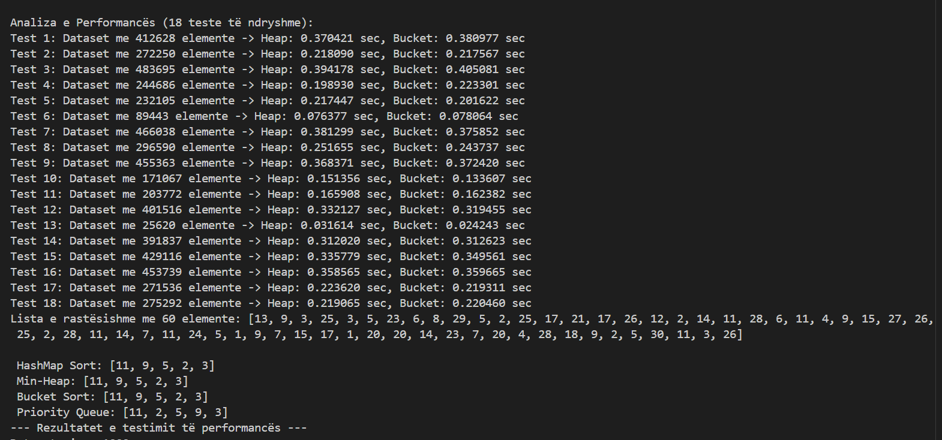
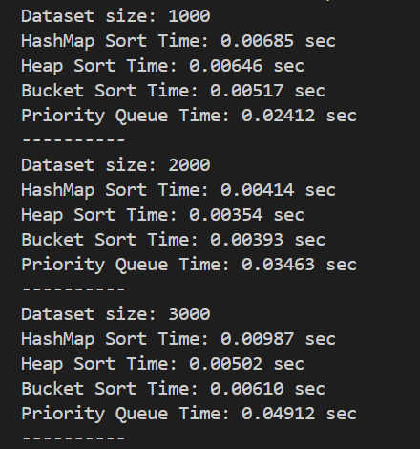
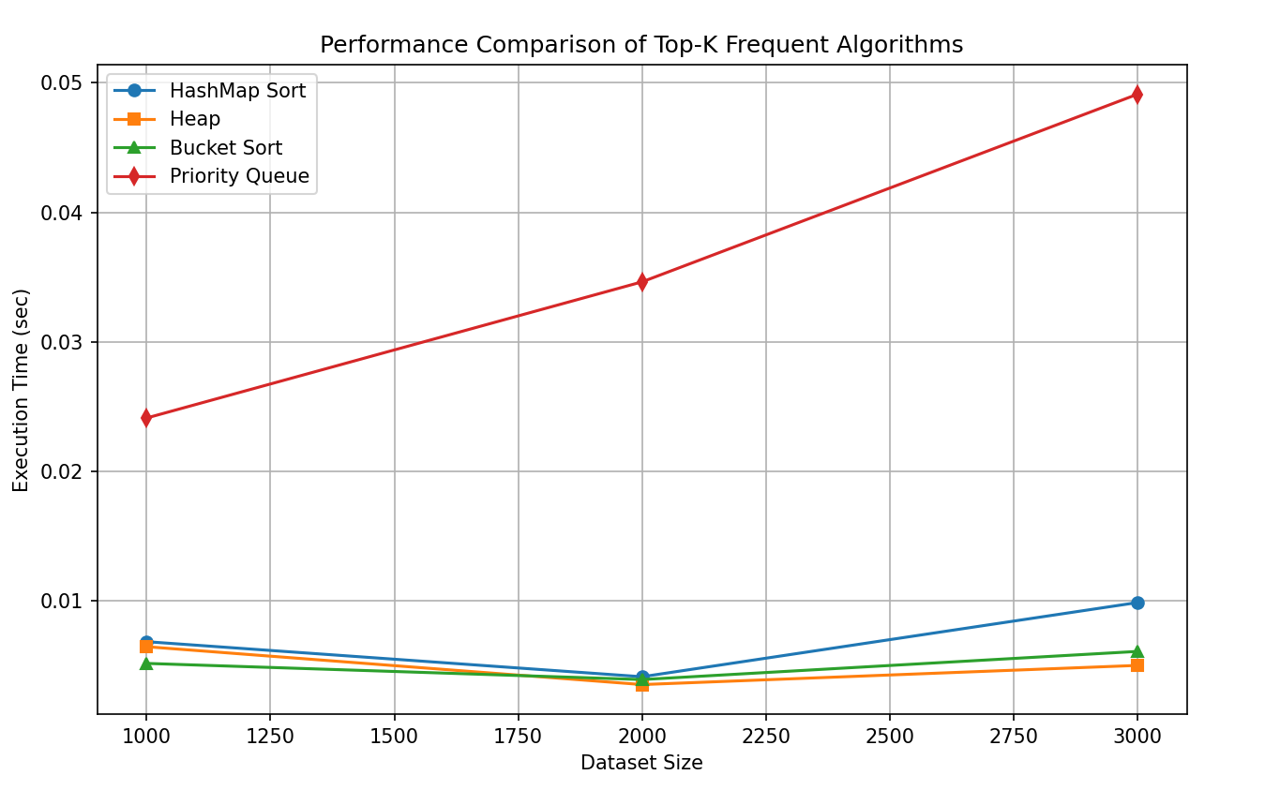

Slide 16
Faleminderit
Pyetje?

